Slide 1
마이크로프로세서 Term Project
조태식, 서완, 김재담, 박소연

Slide 2
목차
1. 개발 제품 및 목적
2. 구성
3. 제한사항
4. 흐름도
5. 회로도
6. 소프트웨어 설계
7. 결과물 및 느낀 점

Slide 3

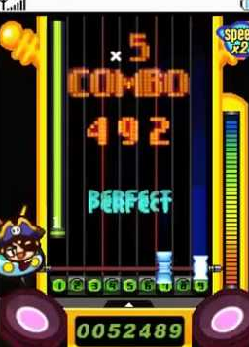
개발 제품 및 목적
1
실험 과제 전체를 응용할 수 있는 것
조원들이 즐기면서 할 수 있는 것

Slide 4
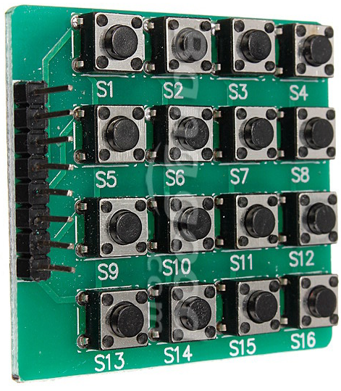
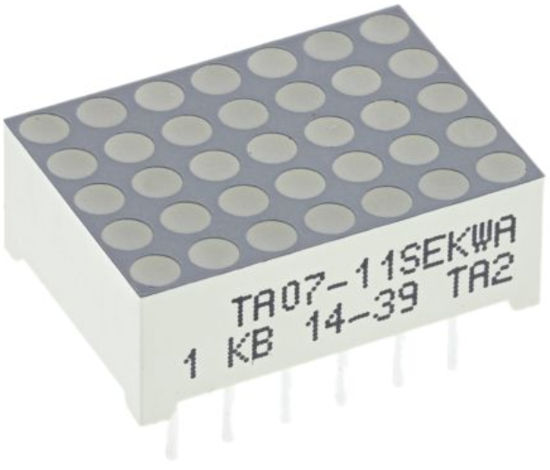
2
구성
게임 중 키 입력
프로그램 종료
게임 실행
메인 모니터

Slide 5
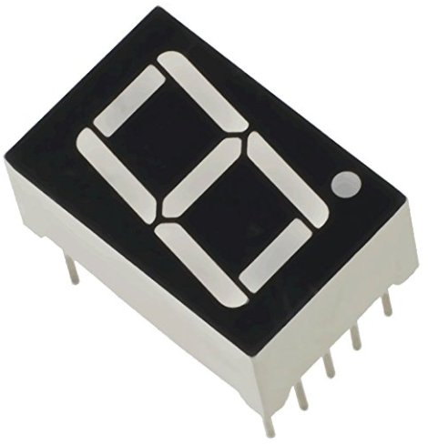
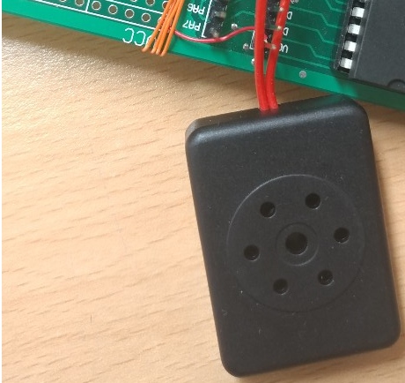
2
구성
점수 표시
소리

Slide 6
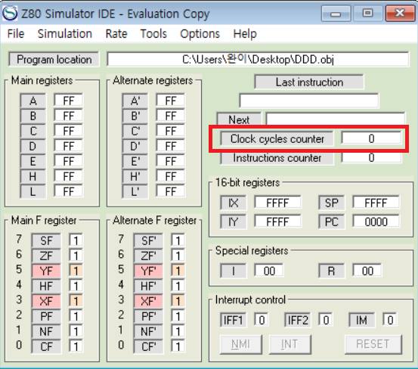
3
제한사항
박자가 생명
Clock cycles counter

Slide 7
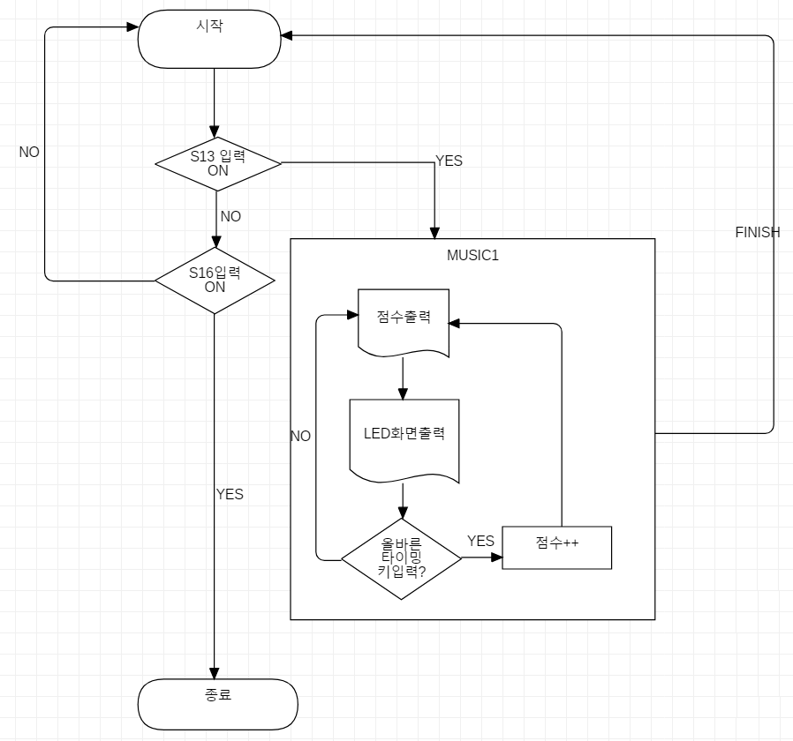
4
흐름도

Slide 8
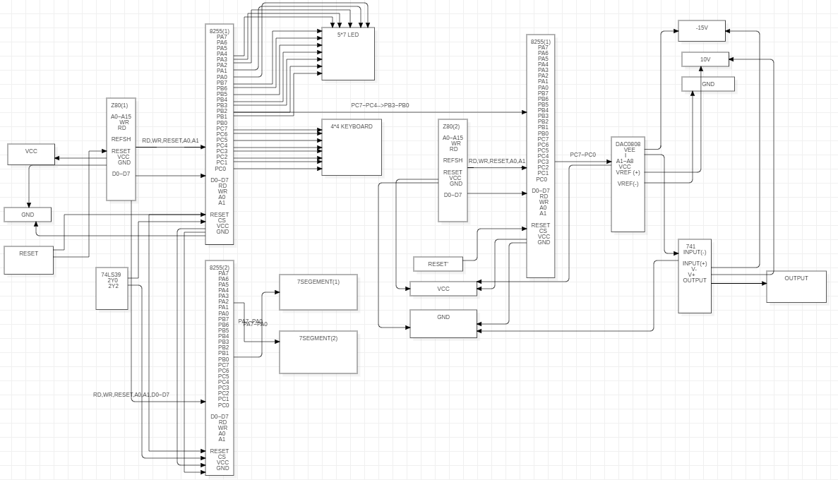
5
회로도

Slide 9
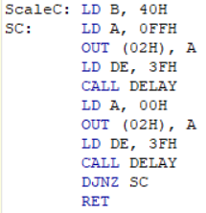
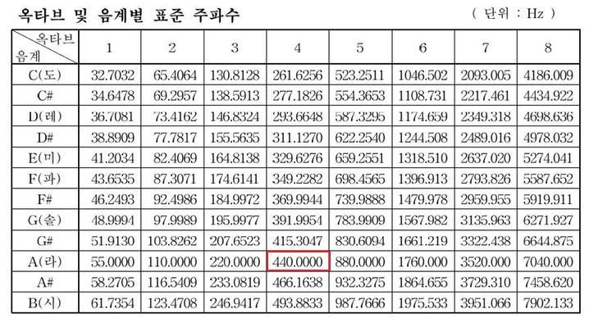
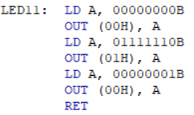
6
소프트웨어 설계
FREQUENCY cycles: 148+28X
SCALE cycles : 2+(179+28X)Y
LED cycles 38 + (14+81X)Y

Slide 10
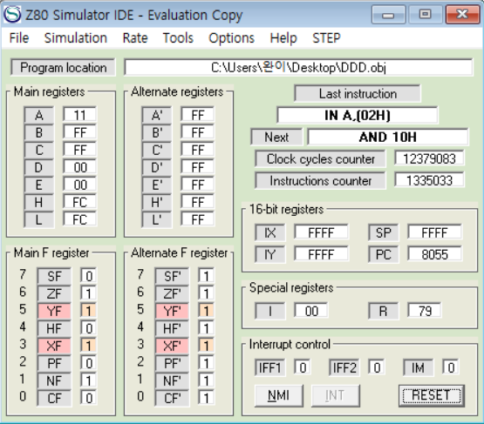
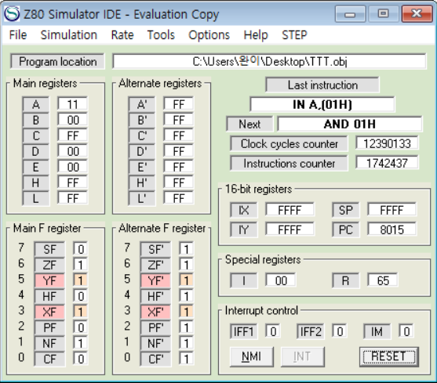
7
결과

Slide 11
8
느낀 점
Clock cycles counter의 중요성
저항의 중요성

Slide 12
9
질문
?

Slide 13

감사합니다

